Slide 1
โครงงาน การพัฒนาเชิงคอมโพเนนต์
โดยใช้ เอ็นเตอร์ไพรส์จาวาบีนส์
นายเชษฐา ถาวรสถิตย์ 42010090
นายเชี่ยวชาญ เลิศเอกบุรุษ 42010091

Slide 2
วัตถุประสงค์
ศึกษาการออกแบบและพัฒนาซอฟแวร์เชิงคอมโพเนนต์
ศึกษาการทำเว็บเซอร์วิสโดยใช้เทคโนโลยีของ J2EE
ศึกษาสถาปัตยกรรมฝั่งเซิร์ฟเวอร์ของเทคโนโลยีจาวา

Slide 3
ขอบเขต
โครงงานนี้เป็นการพัฒนาระบบเว็บเซอร์วิส โดยเกี่ยวข้องกับผู้ให้บริการจัดการงานแต่งงาน โดยในโครงการนี้จะทำ ระบบทัวร์ โดยจะใช้เอ็นเตอร์ไพรส์จาวาบีนส์ ในการพัฒนา โดยใช้ SOAP ในการติดต่อกับ .NET Framework

Slide 4
วิธีการดำเนินการ
ศึกษาทฤษฎีพื้นฐานของเอ็นเตอร์ไพรส์จาวาบีนส์
ศึกษาและเลือกเครื่องมือที่ใช้ ในที่นี้เลือก Weblogic 7.0 และ Jbuilder 7.0
ทดสอบการทำงานโดยการเขียนคอมโพเน็นต์อย่างง่ายมาทดสอบ และนำคอมโพเน็นต์นี้มาใช้กับเว็บเซอร์วิส
ทดสอบการเรียกใช้เว็บเซอร์วิสระหว่าง J2EE และ .NET Framework

Slide 5
เครื่องมือทีใช้
Weblogic 7.0
Jbuilder 7.0
เหตุผลที่เลือก
J Builder สนับสนุน Weblogic 7.0
Weblogic 7.0 สนับสนุน EJB 2.0
Weblogic 7.0 มีความความเสถียรภาพสูง

Slide 6
สิ่งที่ได้ศึกษา
ทฤษฎีของ EJB เช่น session beans , entity beans
เครื่องมือต่างๆ ที่ใช้ คือ Weblogic 7.0 ,
J Builder 7.0
ทฤษฎีเว็บเซอร์วิสเช่น XML , SOAP
ศึกษาทฤษฎีจาวา เช่น jsp , servlet

Slide 7
ข้อดีของการใช้เอ็นเตอร์ไพรส์จาวาบีนส์
สามารถพัฒนาแอพพลิเคชั่นได้รวดเร็ว
มีความน่าเชื่อถือ
ลดความซับซ้อนของการทำงาน
ลดค่าใช้จ่ายในการพัฒนา
การแก้ไขในส่วนการทำงาน(Busness Logic) จะไม่กระทบกระเทือนกับส่วนแสดงผล (Interface)

Slide 8
คอมโพเน็นต์
ชิ้นส่วนของซอฟต์แวร์ที่สามารถนำกลับมาใช้ใหม่ได้
ส่วนประกอบของคอมโพเน็นต์
อินเทอร์เฟซ
อิมพลีเมนต์เตชัน
ดีพลอยเมนต์

Slide 9
เอ็นเตอร์ไพรส์จาวาบีนส์
สถาปัตยกรรมคอมโพเน็นต์บนฝั่งเซิร์ฟเวอร์ (server-side component architecture) ซึ่งช่วยให้กระบวนการพัฒนาแอพพลิเคชันออบเจ็กต์แบบกระจาย(distributed object application) ทำได้ง่ายขึ้น

Slide 10
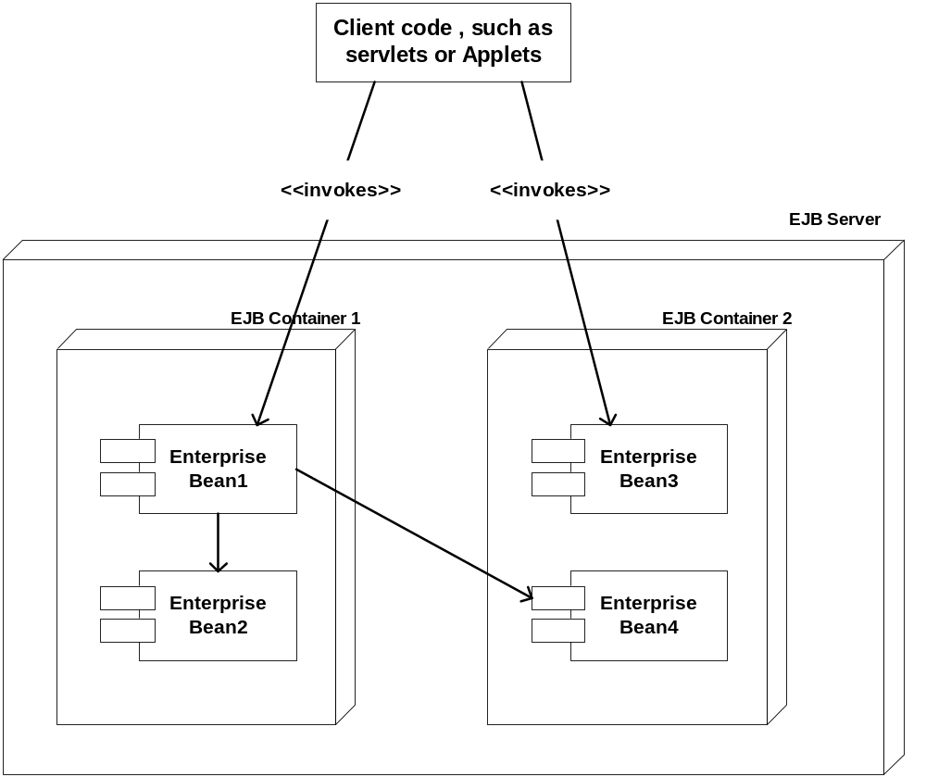
แอพพลิเคชั่นเซิร์ฟเวอร์

Slide 11
EJB คอนเทนเนอร์
เป็น รันไทม์เอ็นไวรอนเมนต์ที่ควบคุมเอ็นเตอร์ไพรส์บีนส์และจัดหา system-level service ให้
ประกอบด้วย
Transaction Management
Security
Remote Client Connectivity
Life Cycle Management
Database Connection Pooling

Slide 12
EJB เซิร์ฟเวอร์
EJB เซิร์ฟเวอร์จะจัดหารันไทม์เอ็นไวรอนเมนต์ให้กับคอนเทนเนอร์ โดยภายใน EJB เซิร์ฟเวอร์สามารถมีคอนเทนเนอร์ได้มากกว่า 1 คอนเทนเนอร์ EJB เซิร์ฟเวอร์จะควบคุมทรัพยากรระบบในระดับล่าง และจัดสรรทรัพยากรให้กับคอนเทนเนอร์

Slide 13
ชนิดของ EJB Component
session beans
  statefull session beans
  stateless session beans
entity beans
  BMP entity beans
  CMP entity beans
message-driven beans

Slide 14
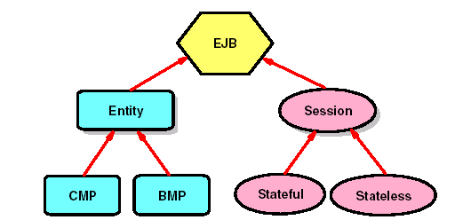
EJB Hierarchy

Slide 15
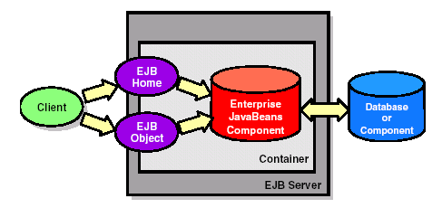
การทำงานของ Enterprise Bean

Slide 16
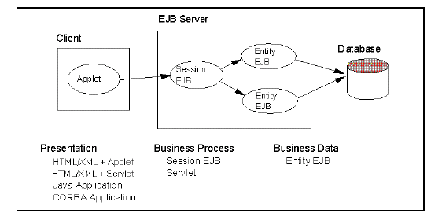
การใช้งานของ Enterprise Bean

Slide 17
Session Bean
Stateless
Stateful

Slide 18
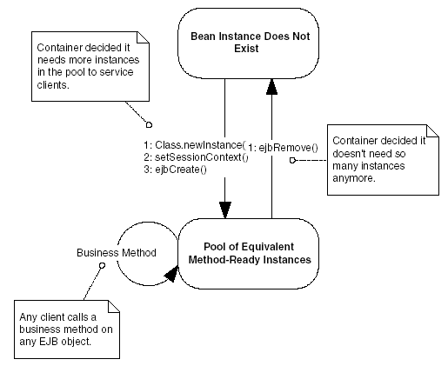
วงจรชีวิตของ Stateless Session Bean

Slide 19
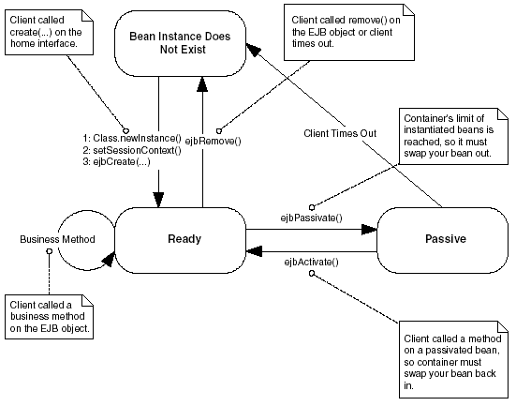
วงจรชีวิตของ Stateful Session Bean

Slide 20
Entity Bean
Bean-Managed Persistent
Container-Managed Persistent

Slide 21
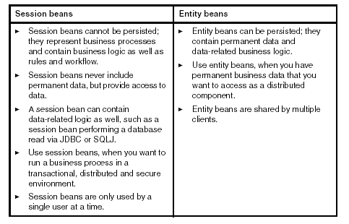
ข้อเปรียบเทียบระหว่าง session beans และ entity beans

Slide 22
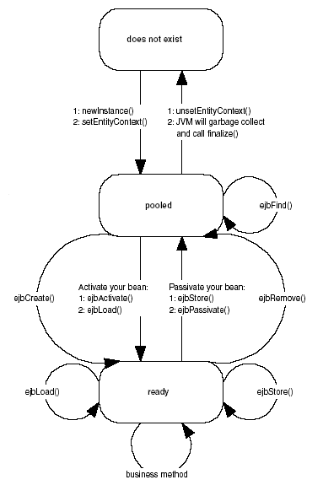
วงจรชีวิตของ Entity Beans

Slide 23
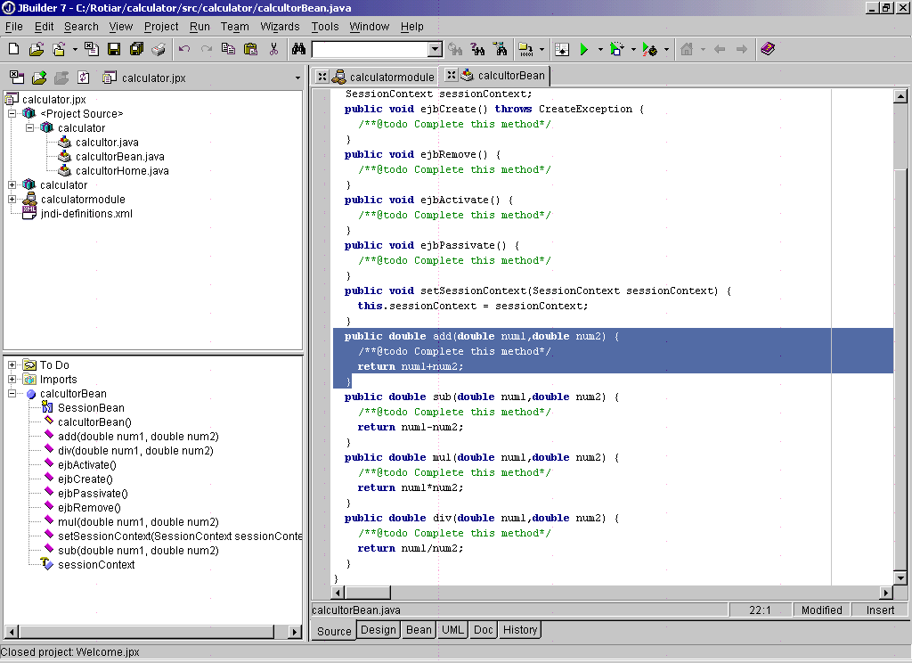
หน้าจอการใช้งานของ J Builder 7.0

Slide 24
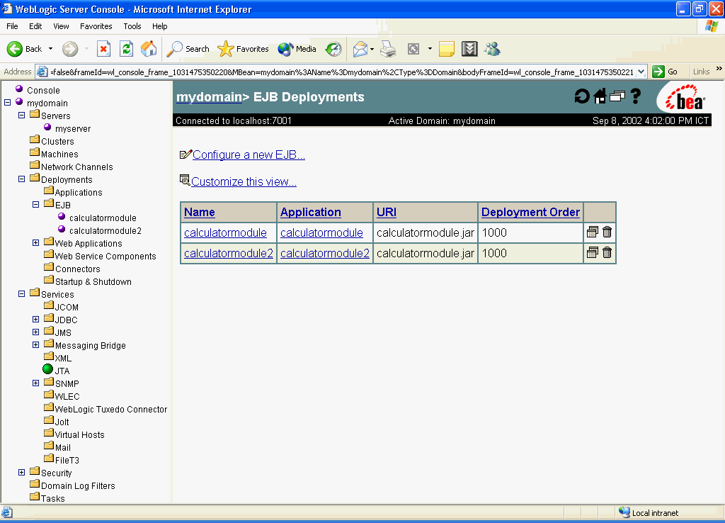
หน้าจอการใช้งานของ Web Logic 7.0

Slide 25
ตัวอย่างบีนส์ที่พัฒนาเสร็จแล้ว
Enterprise Bean Classes
package calculator;
import javax.ejb.*;
public class calcultorBean implements SessionBean {
SessionContext sessionContext;
public void ejbCreate() throws CreateException {}
public void ejbRemove() {}
public void ejbActivate() {}
public void ejbPassivate() {}
public void setSessionContext(SessionContext sessionContext) {
this.sessionContext = sessionContext;
}
public double add(double num1,double num2) {return num1+num2;}
public double sub(double num1,double num2) {return num1-num2;}
public double mul(double num1,double num2) {return num1*num2;}
public double div(double num1,double num2) {return num1/num2;}
}

Slide 26
Remote interfaces
package calculator;
import javax.ejb.*;
import java.util.*;
import java.rmi.*;
public interface calcultor extends javax.ejb.EJBObject {
public double add(double num1, double num2) throws RemoteException;
public double sub(double num1, double num2) throws RemoteException;
public double mul(double num1, double num2) throws RemoteException;
public double div(double num1, double num2) throws RemoteException;
}

Slide 27
Home interfaces
package calculator;
import javax.ejb.*;
import java.util.*;
import java.rmi.*;
public interface calcultorHome extends javax.ejb.EJBHome {
public calcultor create() throws CreateException, RemoteException;
}

Slide 28
Deployment Descriptor
<?xml version="1.0" encoding="UTF-8"?>
<!DOCTYPE ejb-jar PUBLIC "-//Sun Microsystems, Inc.//DTD Enterprise JavaBeans 2.0//EN" "http://java.sun.com/dtd/ejb-jar_2_0.dtd">
<ejb-jar>
<enterprise-beans>
<session>
<display-name>Enterprise1</display-name>
<ejb-name>calcultorBean</ejb-name>
<home>calculator.calcultorHome</home>
<remote>calculator.calcultor</remote>
<ejb-class>calculator.calcultorBean</ejb-class>
<session-type>Stateless</session-type>
<transaction-type>Container</transaction-type>
</session>

Slide 29
Deployment Descriptor(ต่อ)
</enterprise-beans>
<assembly-descriptor>
<container-transaction>
<method>
<ejb-name>calcultorBean</ejb-name>
<method-name>*</method-name>
</method>
<trans-attribute>Required</trans-attribute>
</container-transaction>
</assembly-descriptor>
</ejb-jar>

Slide 30
Vendor-specific files
<?xml version="1.0" encoding="UTF-8"?>
<!DOCTYPE weblogic-ejb-jar PUBLIC '-//BEA Systems, Inc.//DTD WebLogic 7.0.0 EJB//EN' 'http://www.bea.com/servers/wls700/dtd/weblogic-ejb-jar.dtd'>
<weblogic-ejb-jar>
<weblogic-enterprise-bean>
<ejb-name>calcultorBean</ejb-name>
<jndi-name>calcultorBean</jndi-name>
</weblogic-enterprise-bean>
</weblogic-ejb-jar>

Slide 31
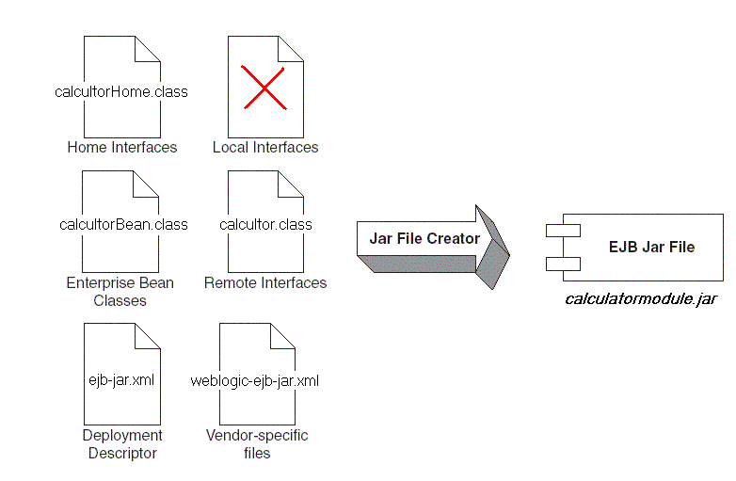
การสร้าง JAR ไฟล์

Slide 32
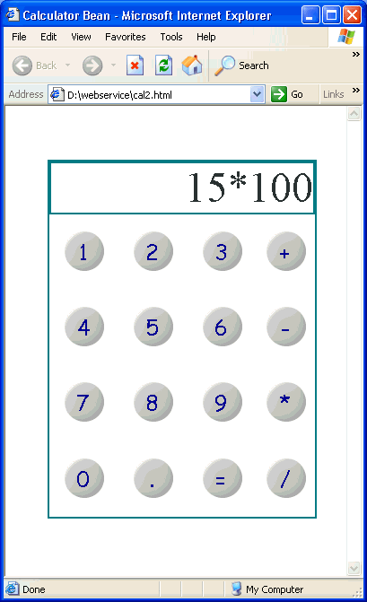
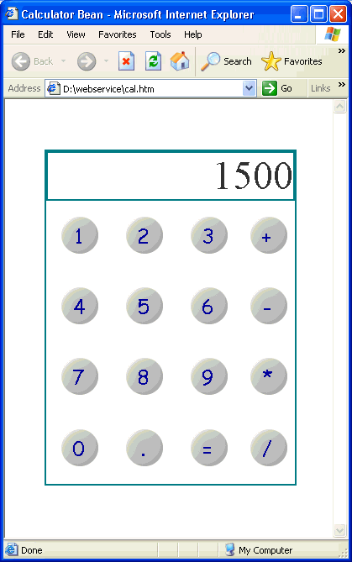
ตัวอย่างการใช้งาน

Slide 33
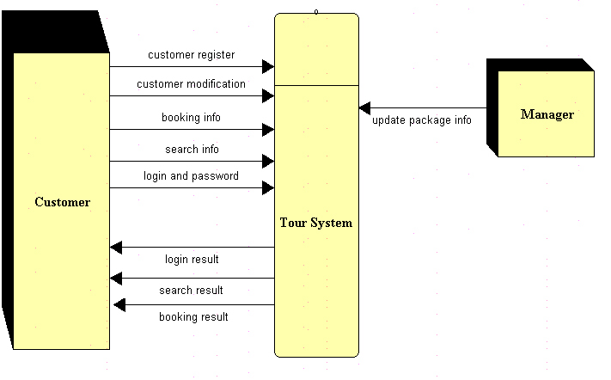
Tour System Level 0

Slide 34
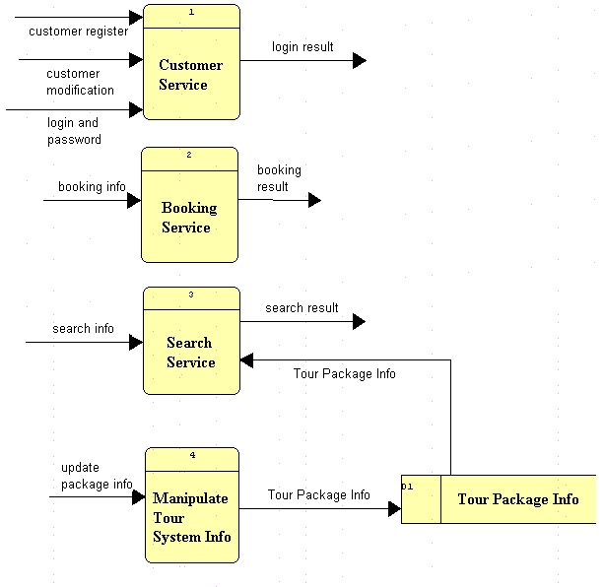
Tour System Level 1

Slide 35
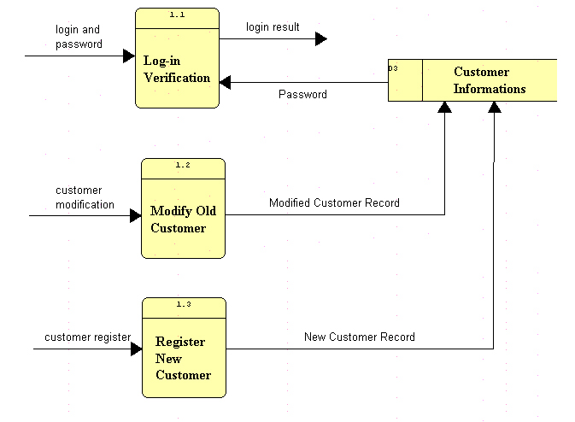
Tour System Level 2 – Customer Service

Slide 36
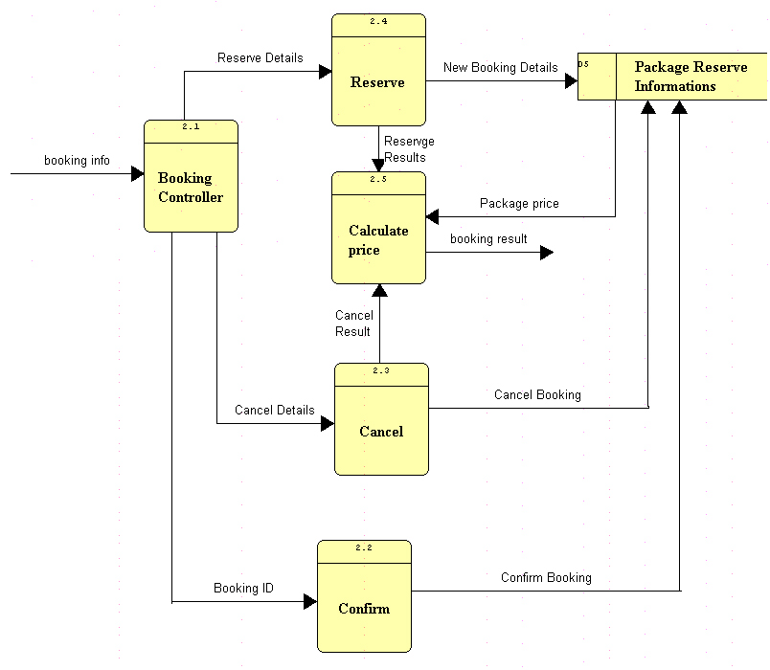
Tour System Level 2 – Booking Service

Slide 37
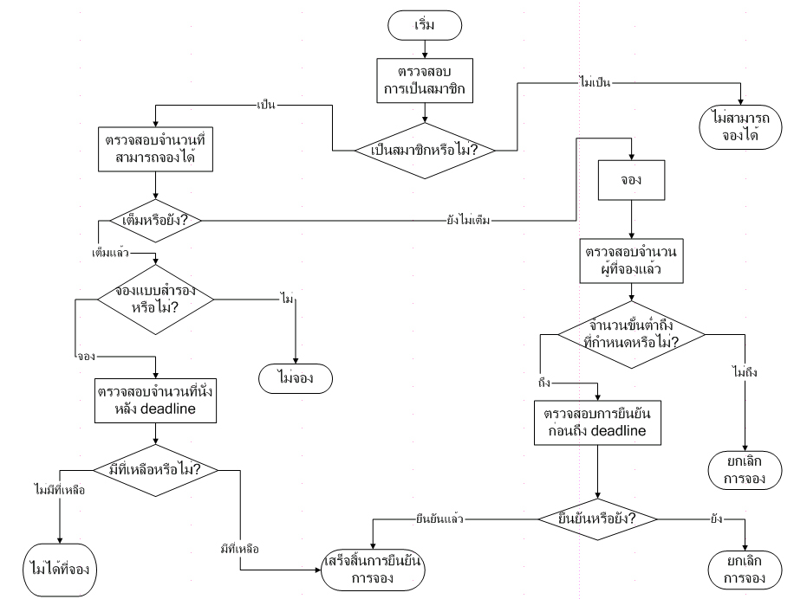
Booking Process

Slide 38
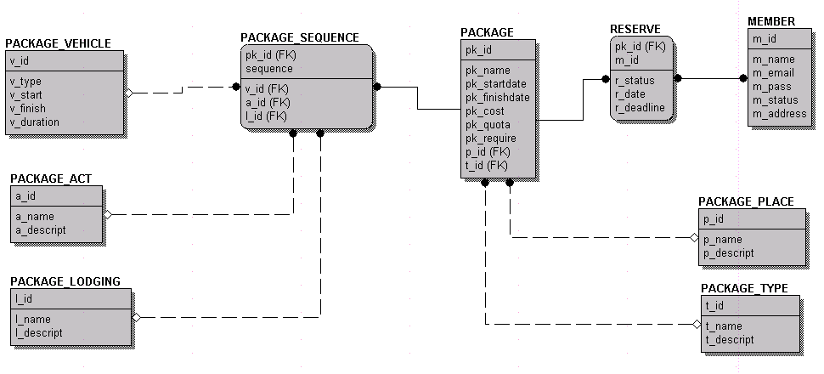
ER Diagram

